Slide 1
第五章 中央处理器

Slide 2
5.1 处理器的功能和组成
5.2 指令周期
5.3 时序产生器和控制方式
5.4 微程序控制器
5.5 硬布线控制器
5.6 流水处理器
5.7 RISC处理器
5.8 多媒体处理器
5.9 显示并行EPIC与超长指令字VLIW简介

Slide 3
5.1 处理器的功能和组成

Slide 4
5.1 处理器的功能和组成
5.1.1 处理器的功能
处理器的任务是负责指令的读取和执行。
为此处理器主要功能可归纳如下：
● 指令控制 程序的顺序控制，要保证按程序原本的顺序取指并执行。
● 操作控制 在取指－执行过程中，生成所有的操作控制信号。
● 时间控制 要保证所有的操作控制在规定的时间点上发生。
● 数据加工 实现对数据的加工处理。

Slide 5
5.1.2 处理器的基本组成
从功能上分：
● 控制器
取指
译码
指令执行的控制
● 运算器
完成运算功能
● Cache

Slide 6
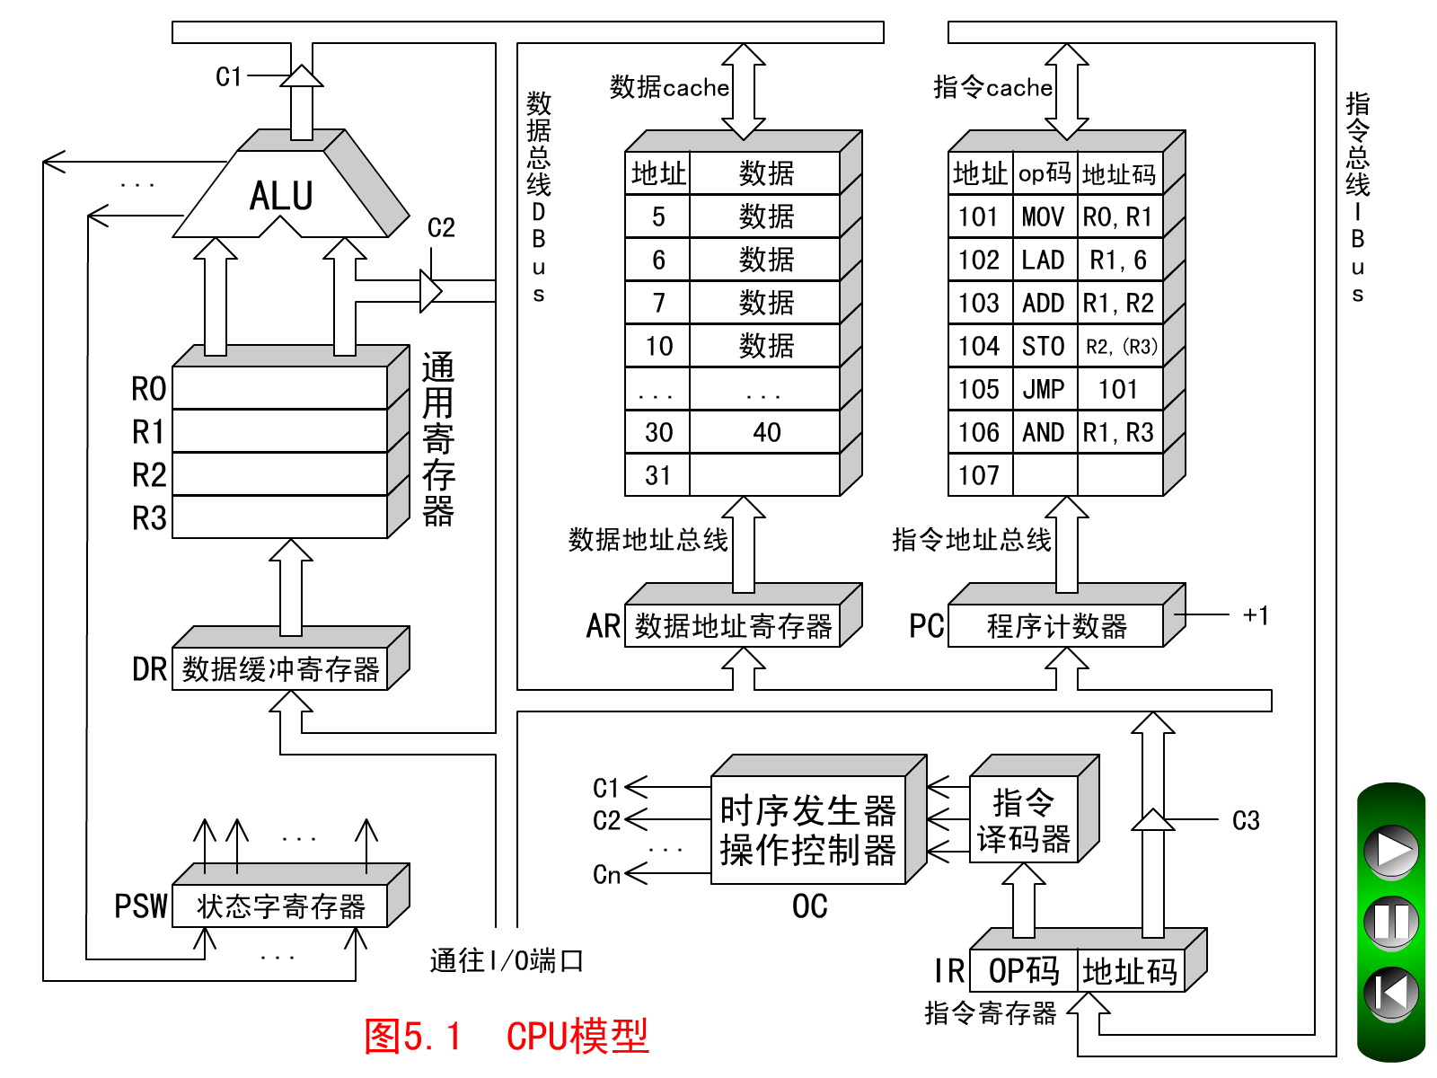
指令总线
IBus
IAR
运算器
控制器

Slide 7
5.1.3 处理器中的主要寄存器
①指令寄存器（IR）
②程序计数器（PC）
③数据地址寄存器（AR）
④缓冲寄存器（DR）
⑤通用寄存器（R0～R3）
⑥状态字寄存器（PSW）

Slide 8
5.1.4 操作控制器和时序产生器
操作控制器
操作控制器是 控制器的一个部件。
作用是：
根据指令操作码和时序信号及处理器状态，
产生处理器的全部操作控制信号。
在工作原理上：
存储逻辑型（微程序控制器）
时序逻辑型（硬布线控制器）
时序产生器
时序产生器是控制器的一个部件。
作用是：
为处理器提供全部的定时信号。

Slide 9
5.2 指令周期

Slide 10
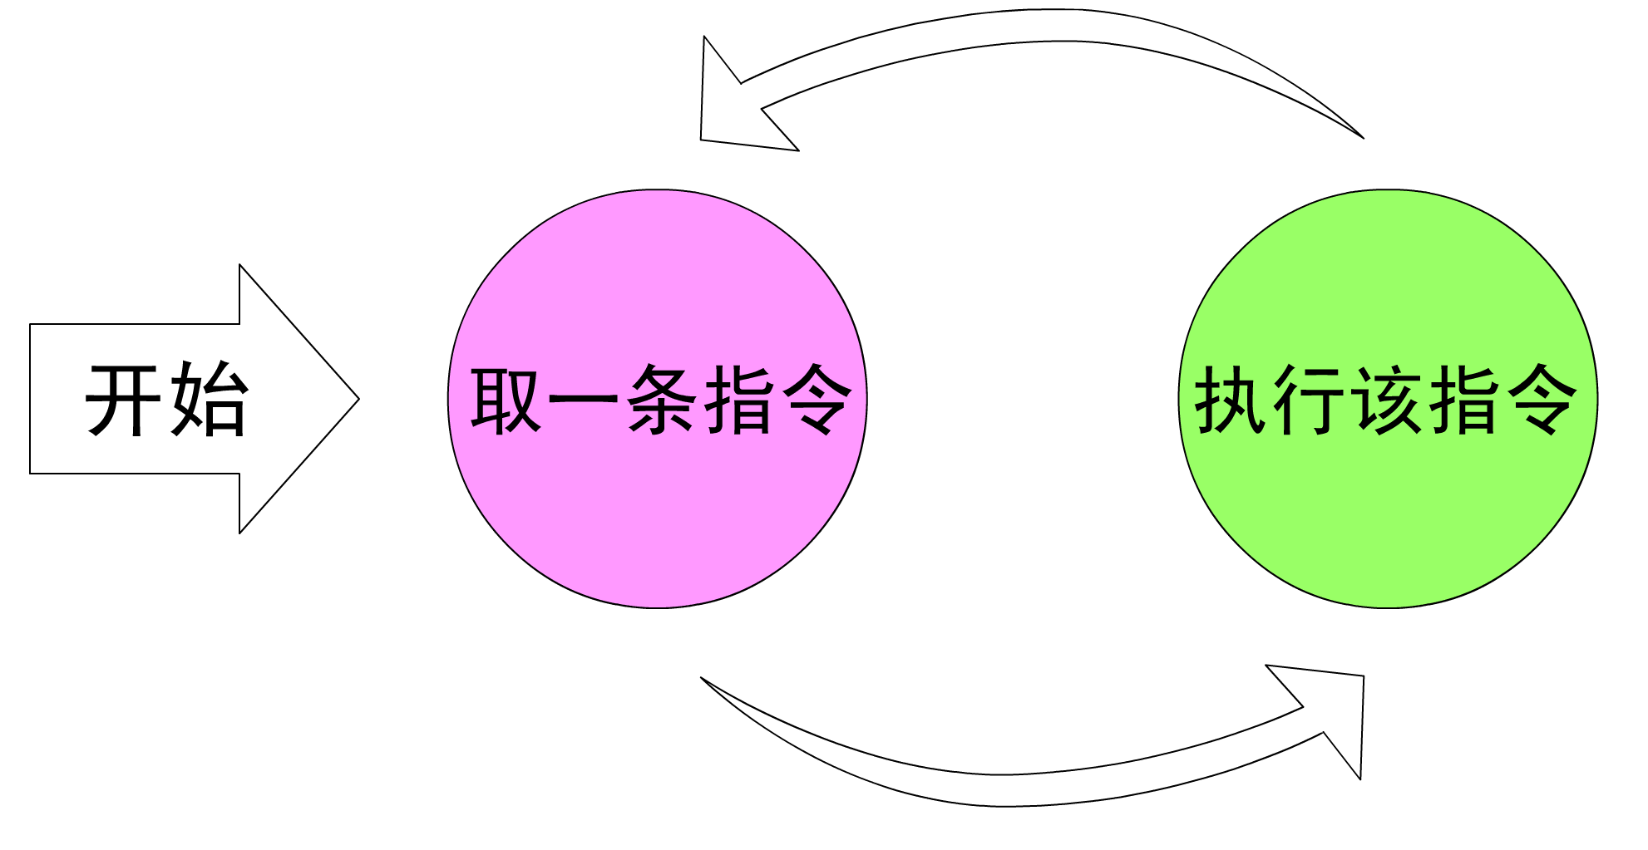
5.2 指令周期
指令周期：指取指令、分析指令到执行完该指令所需的全部时间。

Slide 11
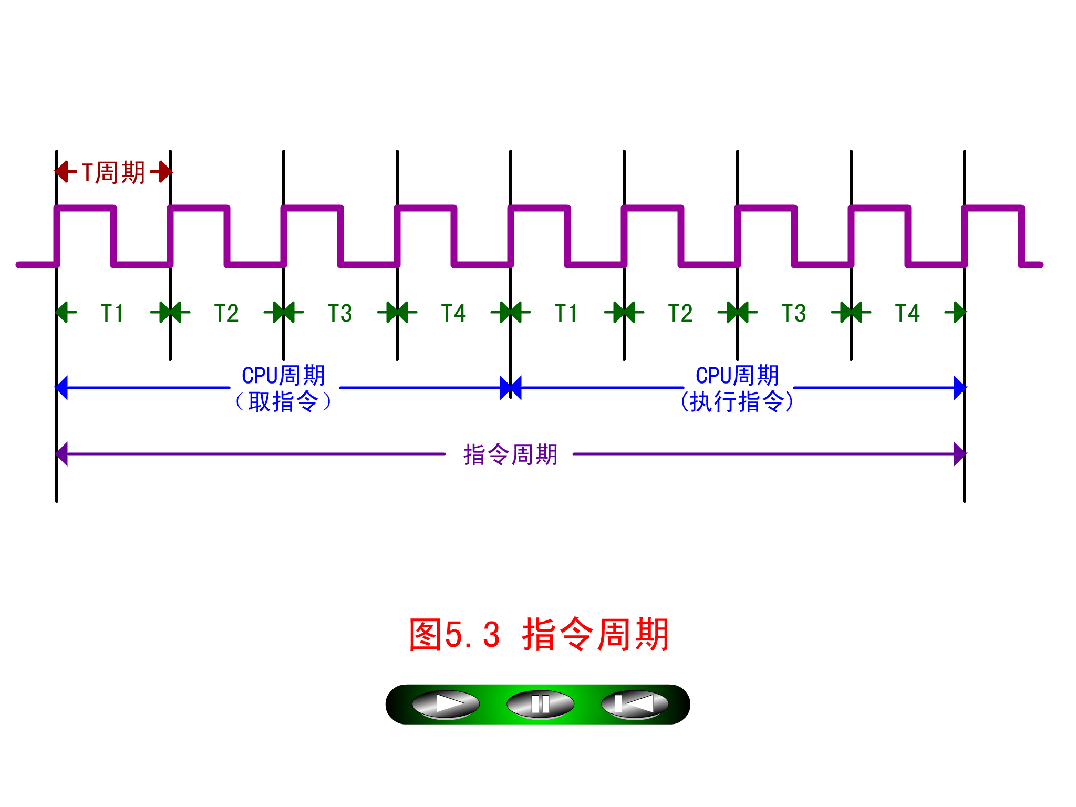
指令周期的构成
机器周期 （CPU周期）
时钟周期

Slide 12
例：指令周期运行例。
地址 | 操作码 | 地址码
101 | MOV | R0，R1
102 | LDA | R1，6
103 | ADD | R1，R2
104 | STO | R2，（R3）
105 | JMP | 101
106 | AND | R1，R3

Slide 13
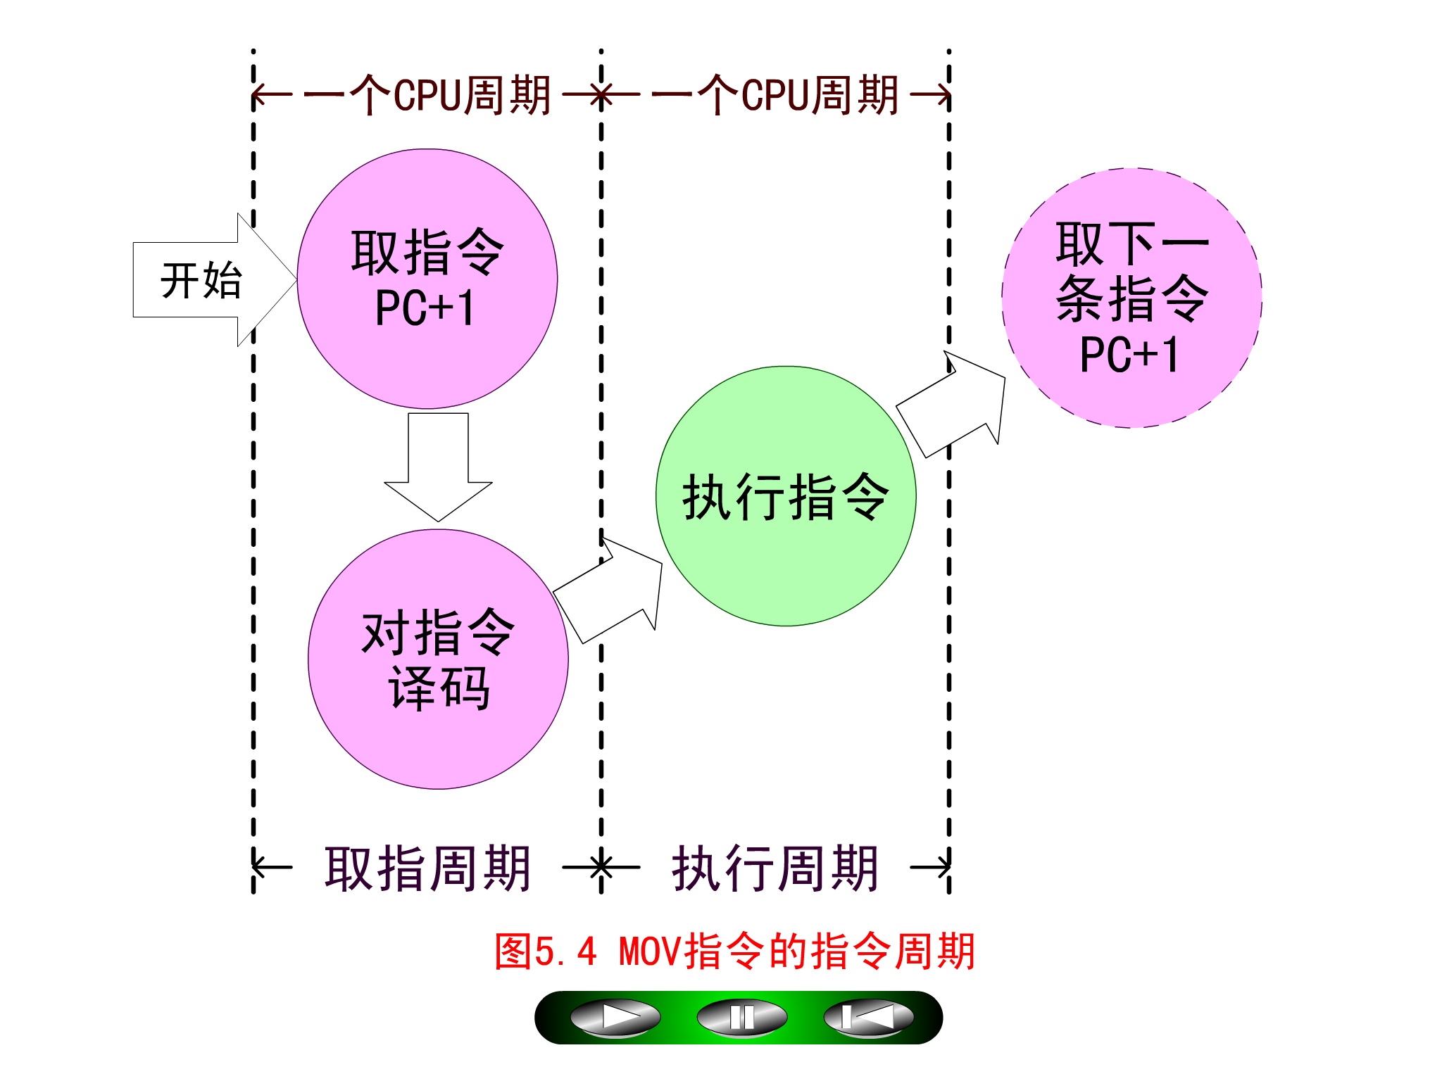
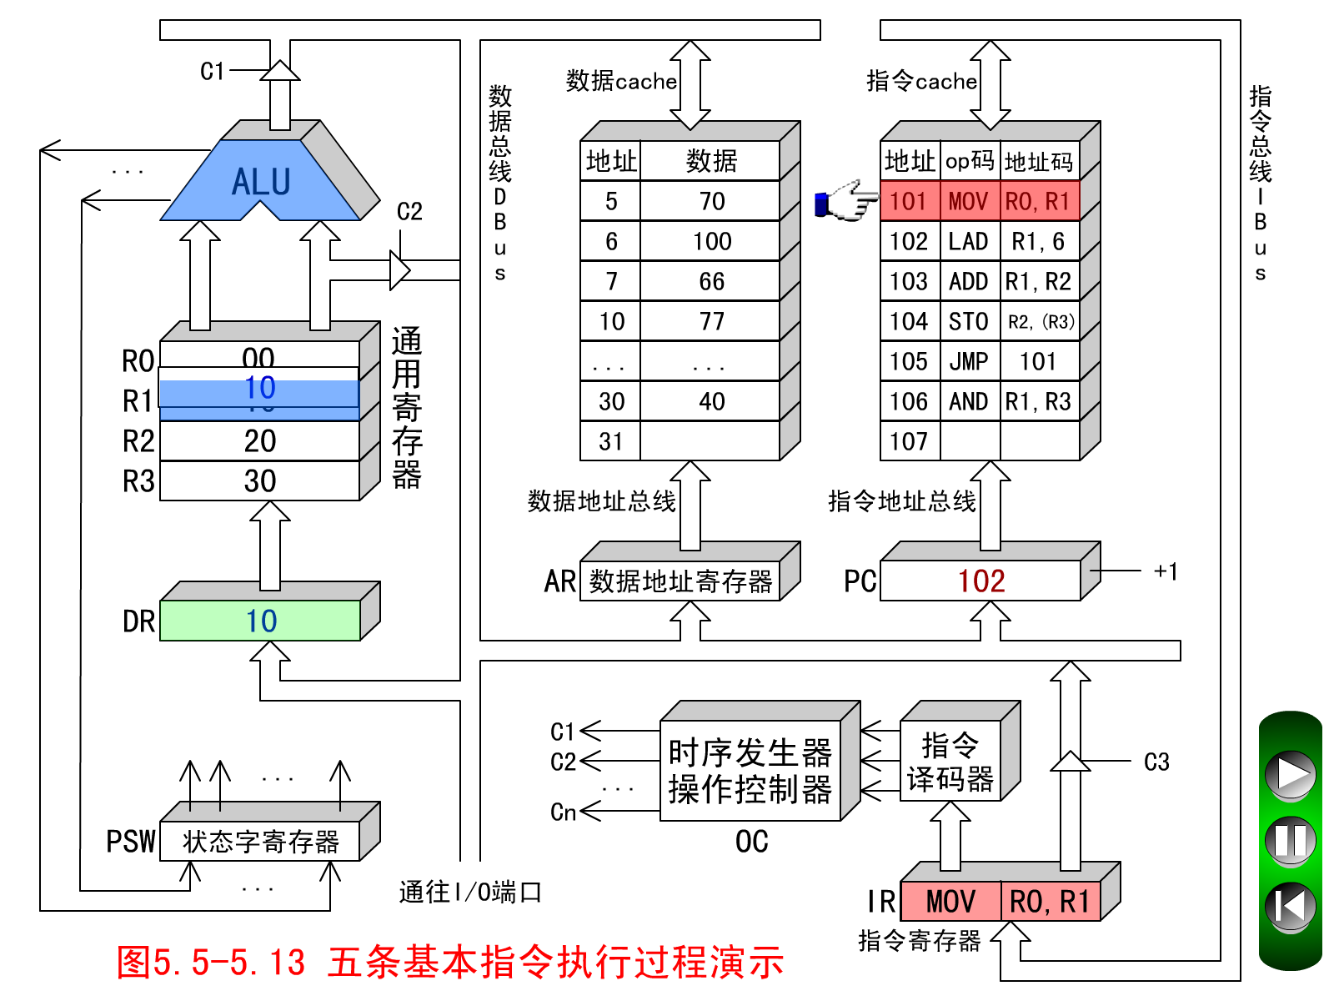

Slide 14
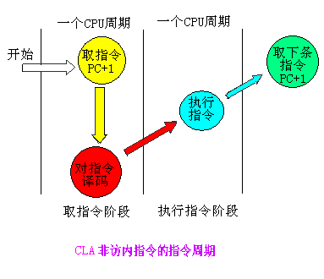
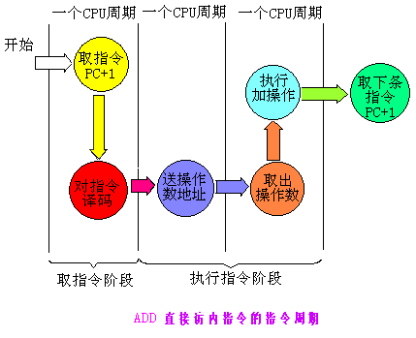
操作数
写入
R1
R1的内
容写入
R0
MOV指令的指令周期
LDA指令的指令周期

Slide 15
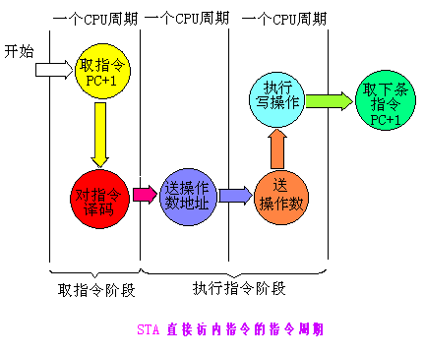
执行
加法
ADD指令的指令周期
STO指令的指令周期

Slide 16
转移地
址写入
PC
JMP指令的指令周期

Slide 17
注意：
1。一个指令周期中， CPU访存的次数和时机！
指令周期的“取指”段：
每个指令周期中，cpu总是要“取指”。 这是一次访存。发生在“取指”阶段。
指令周期的“执行”段：
● 如果操作数都在寄存器中，则执行段中不需访存。
● 如果操作数之一是在主存中，则在执行段，cpu要“取数”/”写数“。
此时发生第二次访存。
结论：一个指令周期中，cpu至少访存一次（取指段）。
如果执行段有数据在主存中，cpu的访存次数将增加。

Slide 18
2。处理器结构特征的归纳
●从处理器的功能上理解，处理器主要由 控制器和运算器组成。
（控制器＋运算器）
●在了解了处理器的逻辑构成后，可以发现：
根据处理器的逻辑结构特点，处理器可以被看作由
数据通路和操作控制器两部分构成。
（数据通路＋操作控制器）
●指令执行的原理可以归纳为：
“在操作控制器的控制下，数据在数据通路中正确的流动”

Slide 19
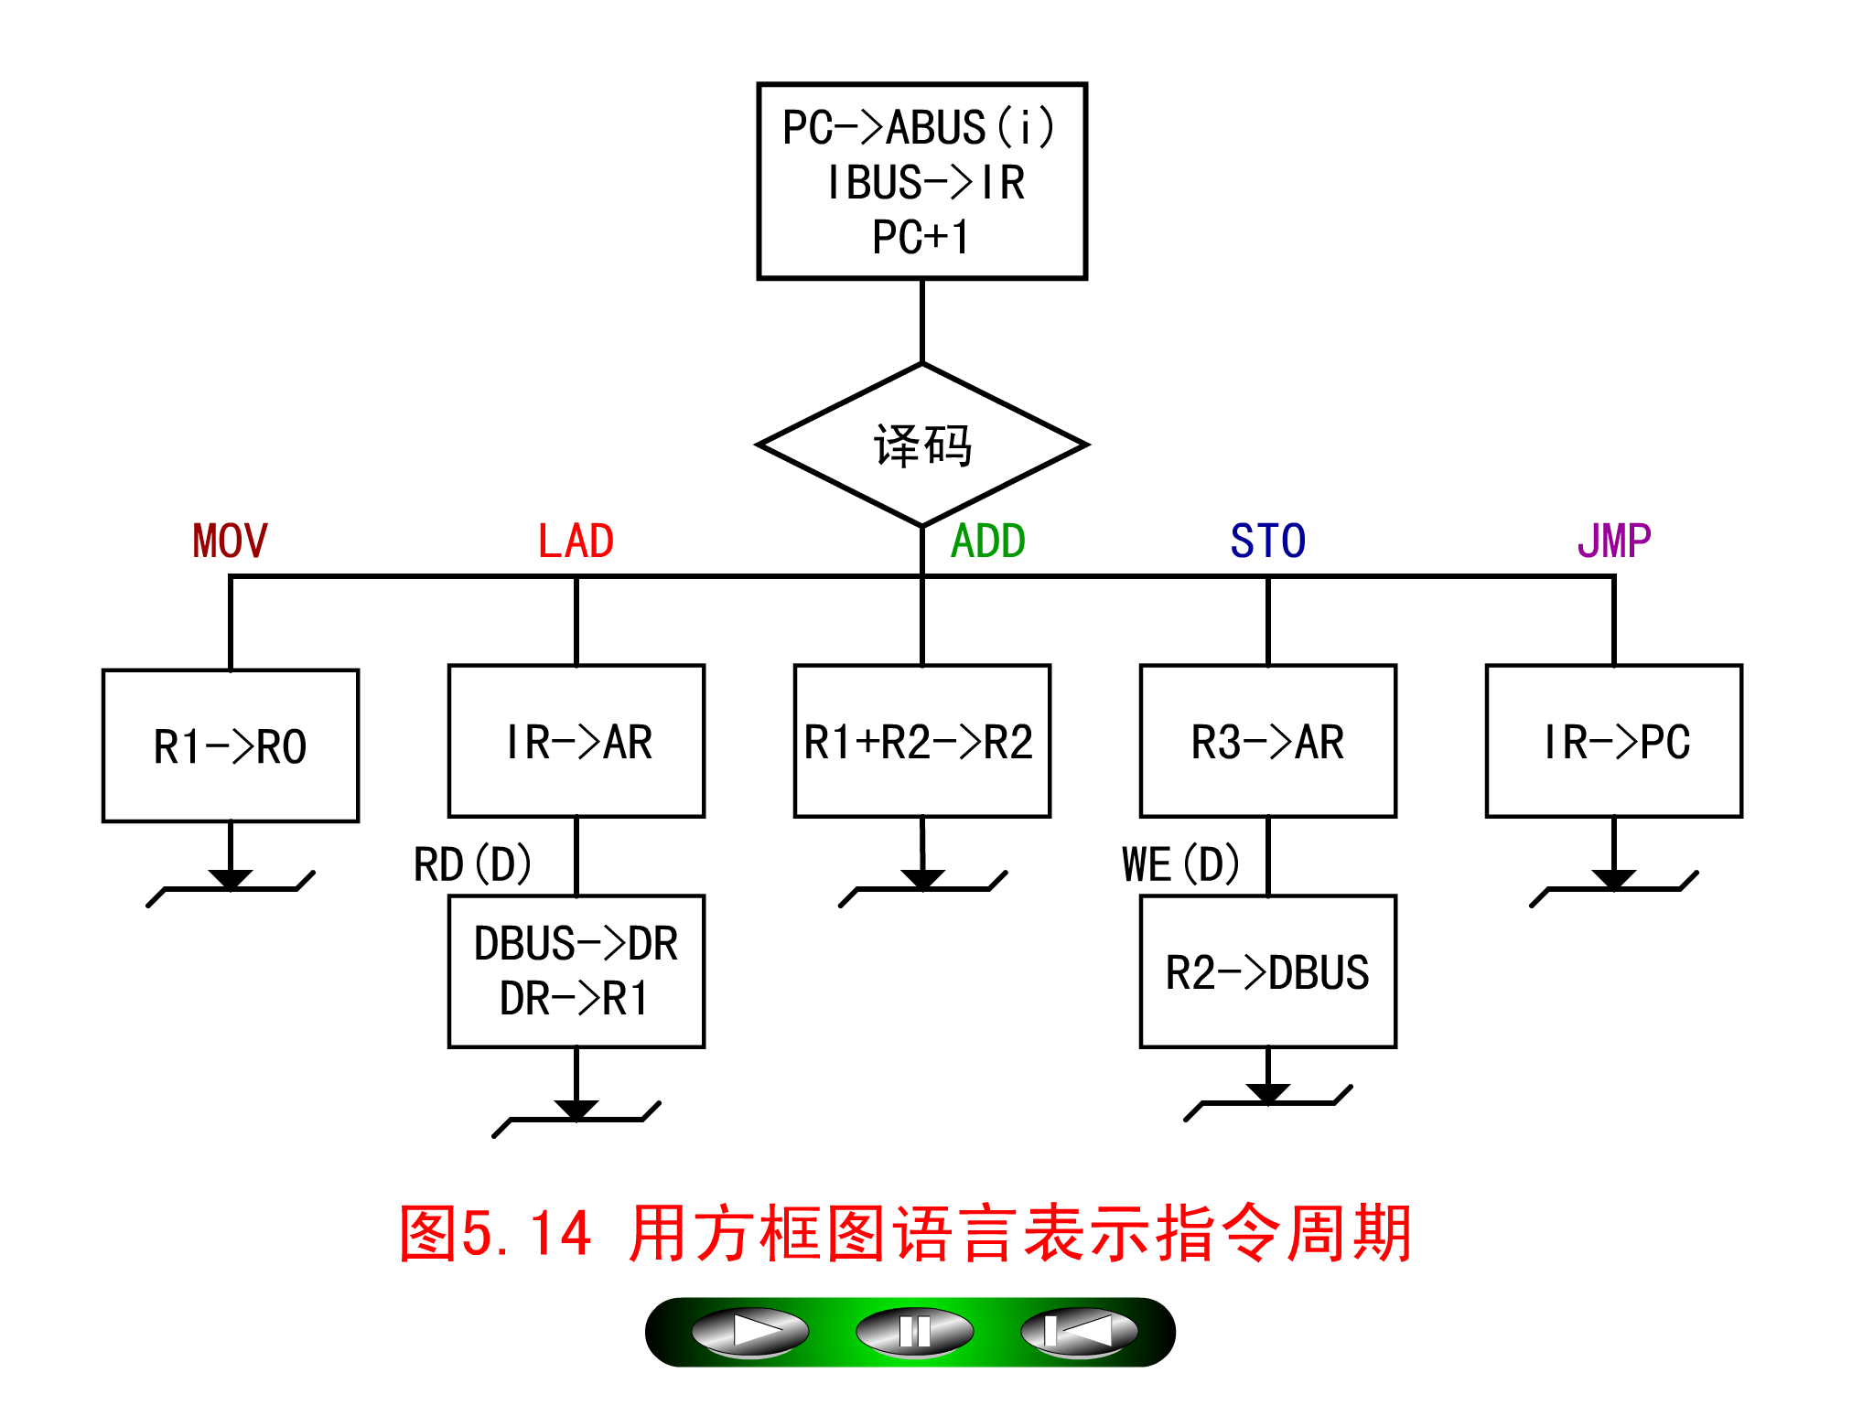
用方框图表示指令周期

Slide 20
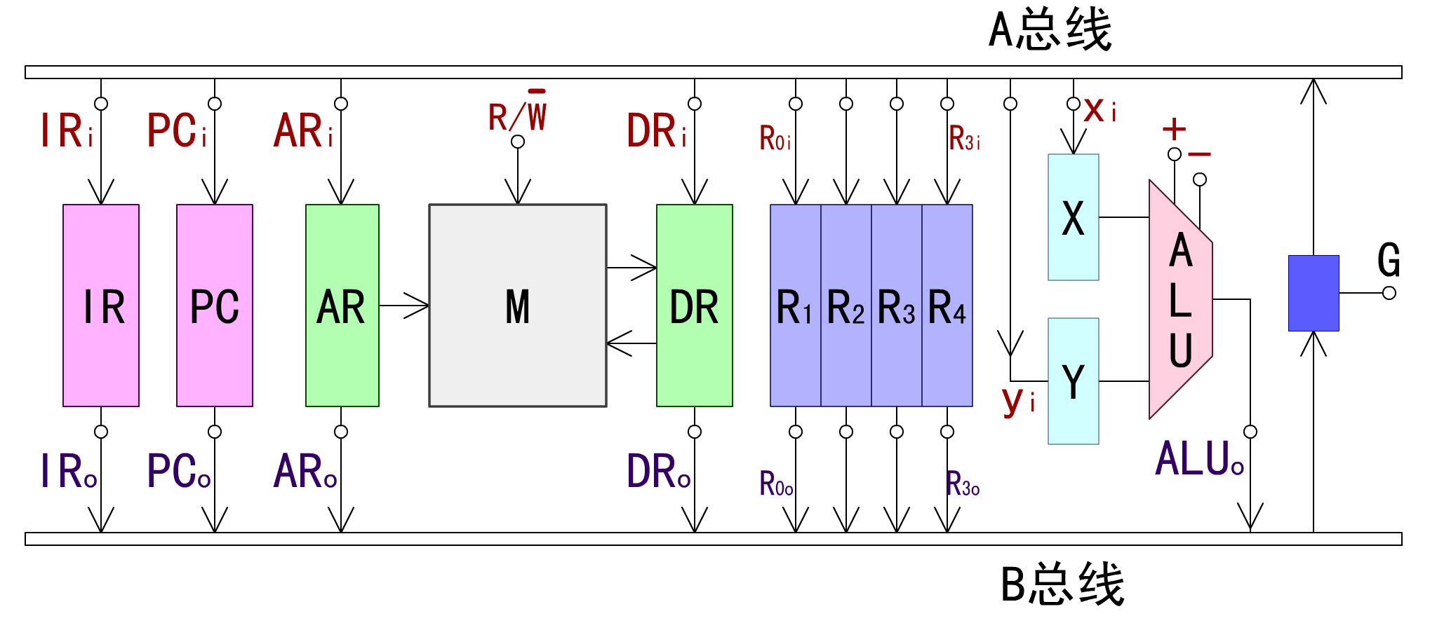
例：双总线结构的数据通路如下图。图中的小圈表示控制信号。
现要求在该数据通路基础上实现指令ADD R2，R0和SUB R1,R3
请设计指令流程，并标出相应的控制信号。
0

Slide 21
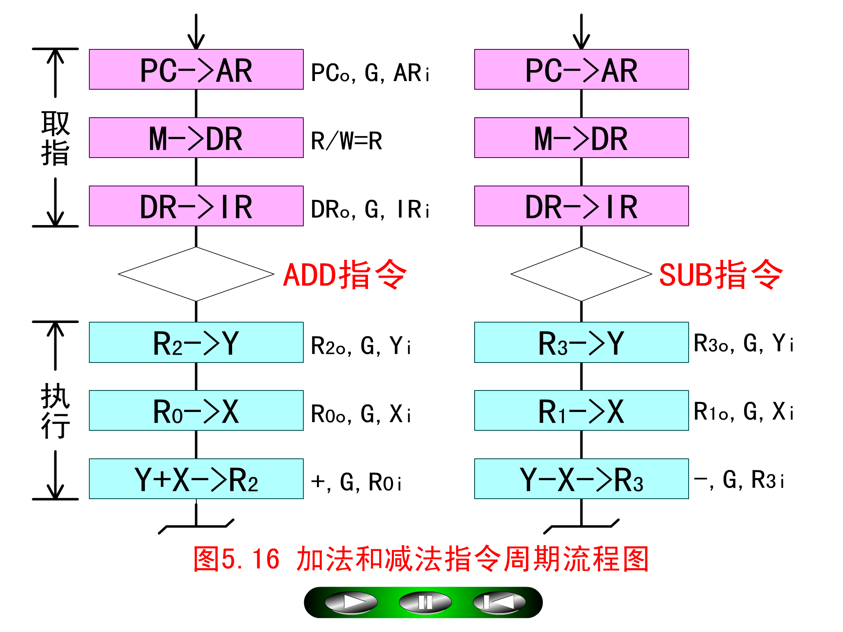
ADD R2, R0的动作是：（R0）＋（R2）－》R0
SUB R1, R3的动作是：（R3）－（R1）－》R3
0

Slide 22
5.3 时序产生器和控制方式

Slide 23
5.3时序产生器和控制方式
时序发生器的作用
操作控制器 控制数据在数据通路中正确流动。
为此：
操作控制器 必须给出 正确的 控制信号。
操作控制器 必须在 正确的时刻 给出 正确的信号。
时序发生器的作用：
产生时序信号，为控制器提供动作时刻的基准。

Slide 24
时序信号的组成形式
时序信号需要向操作控制器提供的时间信息主要有：
指令周期的时间长度
机器周期的时间长度
操作控制器的每一个基本动作的发生时刻。
两种基本的时序信号体制：
● 主状态周期－节拍电位－节拍脉冲
● 节拍电位－节拍脉冲

Slide 25
指令周期
W1
W2
节拍电位
W3
W4
节拍脉冲
T1
T2
T3
T4
机器周期
(CPU周期)

Slide 26
W1
节拍电位
两级时序体制
● 节拍电位－节拍脉冲
T1
节拍脉冲
T2
T3
T4
机器周期
(CPU周期)

Slide 27
节拍电位信号与节拍脉冲信号工作例
（操作控制信号是如何与时钟信号配合实现控制的）
分析
● 数据通路中 数据流动的
起终点一般为 触发器。
Set
Q
/Q
Reset
CP
D
●在微程序控制器中
操作控制器给出每个机器周期中所有应当发出的动作信号。
这些信号持续一个机器周期，机器周期由节拍电位指出。
但这些信号在机器周期中的何时发生作用，由节拍脉冲指出。

Slide 28
以“取指令”为例：
一般取指令被安排在一个机器周期内完成。
在这个机器周期内，需要先后完成： LDAR，#RD，LDIR
LDAR的工作沿
LDAR
D
CP
#RD
输入数据
#RD的工作沿和持续时间
LDIR
寄存器 R
CP
LDIR的工作沿
T1
LDAR
&
AR
T2
T1
T3
T4
LDIR
&
IR
#T4
取指周期

Slide 29
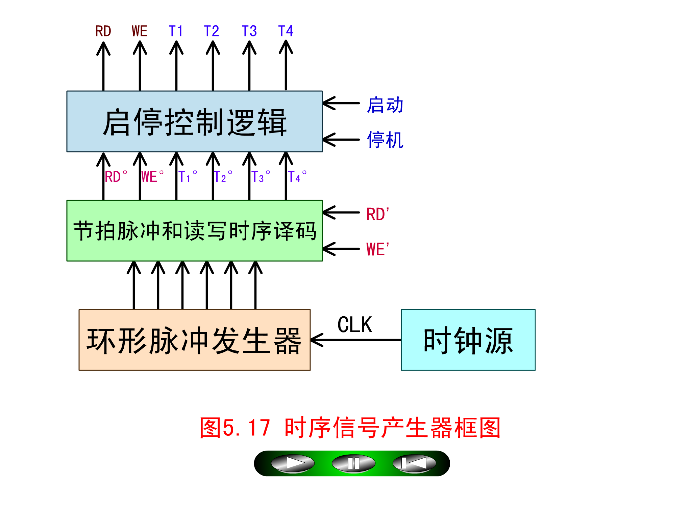
时序发生器的构成
● 时钟源
● 环形脉冲发生器
● 节拍脉冲和读写时序译码逻辑
● 启停控制逻辑
组合逻辑
有限状态机

Slide 30
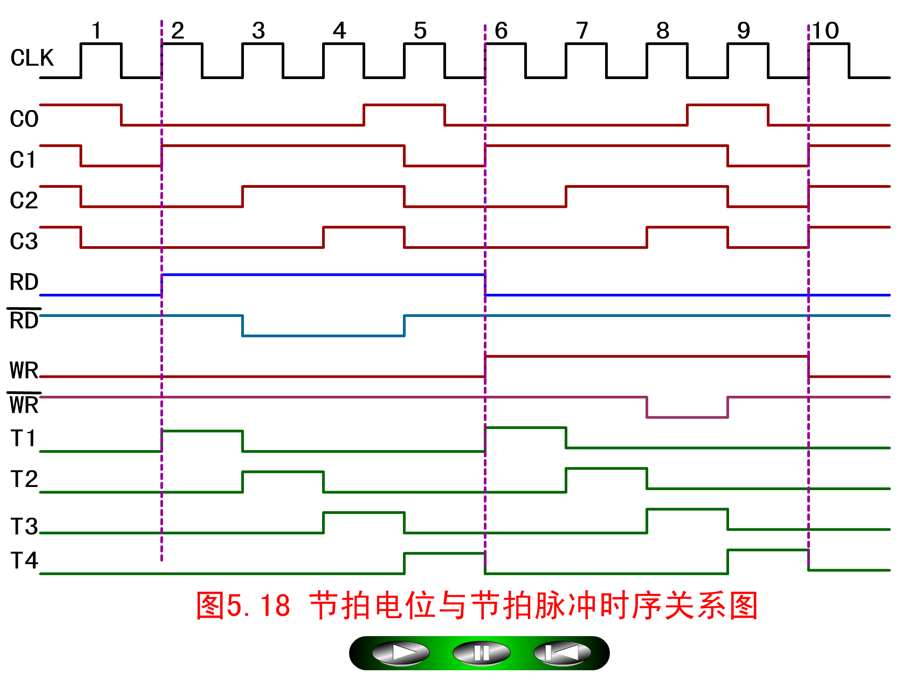
时序信号例

Slide 31
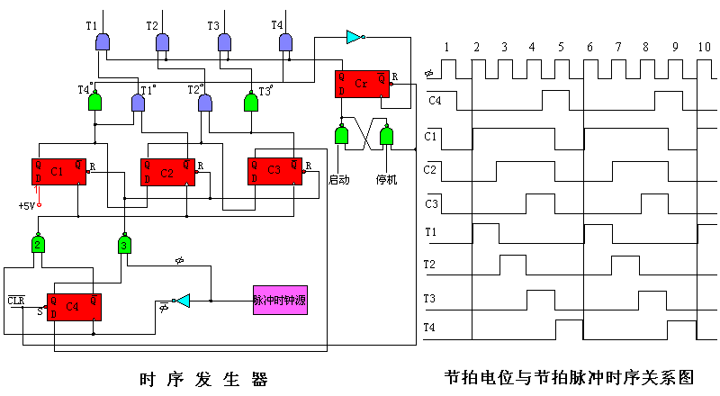
成。


Slide 32
g2 | C1 C2 C3 C4 g3/R g2
 | 0 0 0 0 H
2+ | 1 0 0 0 H
3+ | 1 1 0 0 H
4+ | 1 1 1 0 H
4- | 1 1 1 1 H
5+ | 0 0 0 1 L
5- | 0 0 0 0 H
R
时序发生器原理

Slide 33
0
0
0
C1
Q Q
D
Q Q
D
Q Q
D
C1
C2
C3
C2
+5V
0
0
C3
复位后
1
Reset
1
0
0
C1
g2
g3
Q Q
D
Q Q
D
Q Q
D
1
C1
C2
C3
C2
Q3
0
1
0
Q Q
D
0
+5V
C3
C4
第1个时钟上沿到达后
0
时钟源
1
1
0
C1
Q Q
D
Q Q
D
Q Q
D
C1
C2
C3
C2
+5V
1
1
C3
第2个时钟上沿到达后
1
Reset
g2
g3
1
1
1
C1
1
Q Q
D
Q Q
D
Q Q
D
Q3
C1
C2
C3
C2
0
Q Q
D
1
1
1
C4
+5V
C3
第3个时钟上沿到达后
1
时钟源

Slide 34
1
1
1
C1
1
Reset
Q Q
D
Q Q
D
Q Q
D
g2
g3
C1
C2
C3
C2
1
1
1
Q3
+5V
C3
1
Q Q
D
1
第3个时钟下沿到达后
C4
1
时钟源
0
0
0
C1
0
Reset
Q Q
D
Q Q
D
Q Q
D
g2
g3
C1
C2
C3
C2
1
0
0
Q3
+5V
C3
1
Q Q
D
0
第4个时钟上沿到达后
C4
0
时钟源
0
0
0
C1
1
Q Q
D
Q Q
D
Q Q
D
g2
g3
Reset
C1
C2
C3
C2
1
+5V
0
0
C3
Q3
0
第4个时钟下沿到达后
Q Q
D
0
C4
0
时钟源

Slide 35
T1= C1C2C3 =C1C2
T2= C1C2C3 =C2C3
R
T3= C1C2C3 =C3
时序发生器原理
T4= C1C2C3 =C1

Slide 36
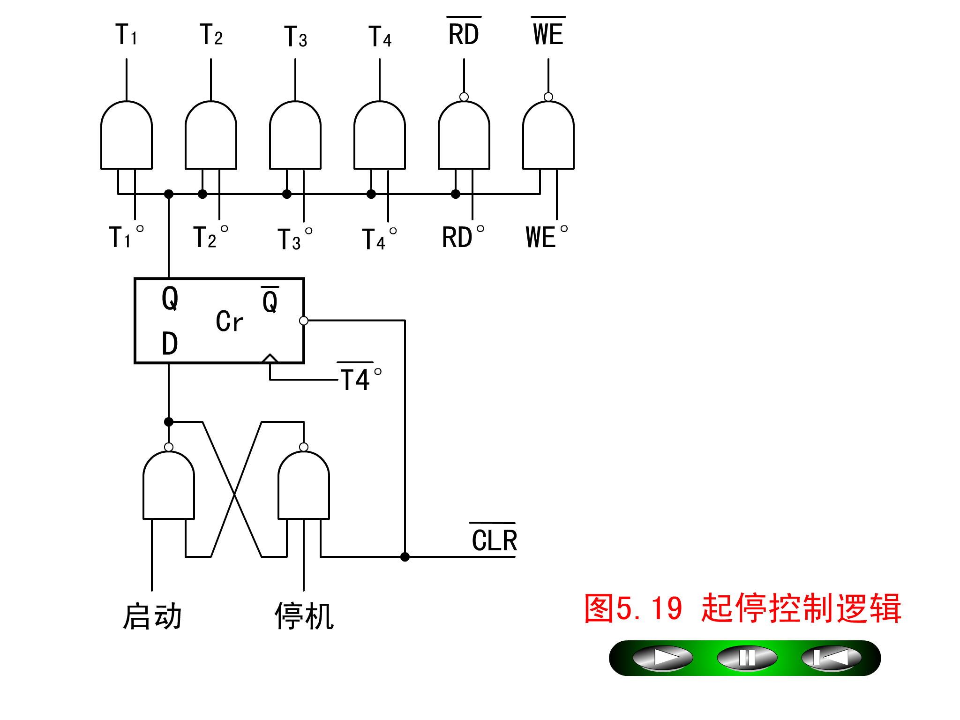
T4
T4
启停控制逻辑原理

Slide 37

完整的时序发生器原理

Slide 38
控制方式
控制不同操作序列时序信号的方法，称为控制器的控制方式。
它反映了时序信号的定时方式：
  1.同步控制方式
  2.异步控制方式
  3.联合控制方式

Slide 39
同步控制方式
每条指令的机器周期和时钟周期数不变。
根据不同情况，同步控制方式可选取如下方案：
1.完全统一的机器周期执行各种不同的指令
2.采用不定长机器周期
3.中央控制(大部份指令使用同样的机器周期)
与局部控制(复杂指令采用另外的时序定时)的结合

Slide 40
异步控制方式
  每条指令需要多长时间就占多长时间
联合控制方式
  ●大部分指令在固定的周期内完成，少数难以确定的操作采用异步方式
  ●机器周期的节拍脉冲固定，但是各指令的机器周期数不固定（微程序控制器采用）

